Slide 1
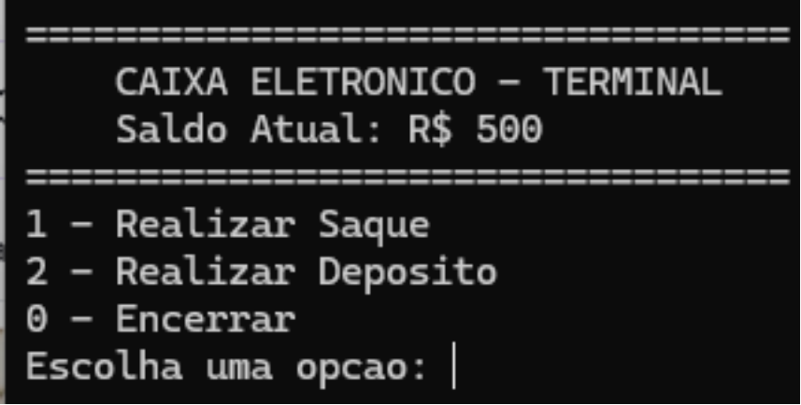
Demonstração de Software
Sistema de caixa
eletrônico em C
Interface de terminal para consulta de saldo, saques e decomposição de cédulas.
Engenharia de Software
Execução via CLI (Terminal)

Slide 2
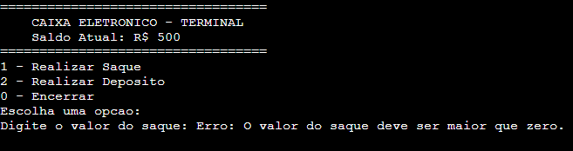
Caso de Teste 01
Teste: saque de R$ 0
O sistema valida a entrada e rejeita qualquer solicitação que não seja estritamente maior que zero.
Validação de entrada
Status: Operação recusada

Slide 3
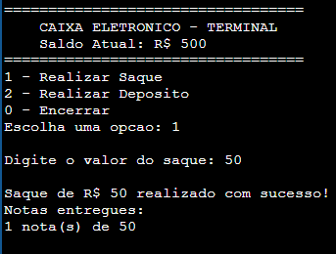
Caso de Teste 02
Teste: saque
de R$ 50
Saque realizado com sucesso, dispensando exatamente uma cédula de R$ 50 e debitando do saldo.
Valor exato de cédula
Status: Saque autorizado

Slide 4
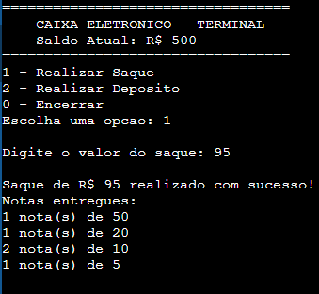
Caso de Teste 03
Teste: saque
de R$ 95
Decomposição combinando múltiplas cédulas disponíveis para compor o valor exato solicitado.
Distribuição ótima de notas
Status: Saque autorizado

Slide 5
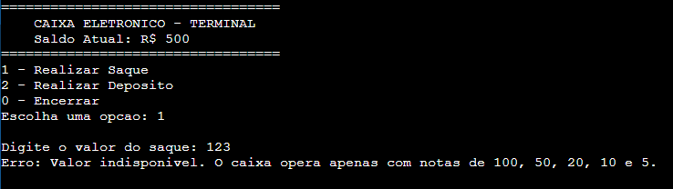
Caso de Teste 04
Teste: saque
de R$ 123
O caixa recusa o saque por indisponibilidade de cédulas que perfaçam o valor quebrado solicitado.
Valor indivisível em notas
Status: Cédulas indisponíveis

Slide 6
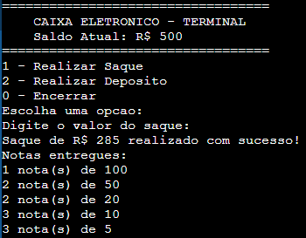
Caso de Teste 05
Teste: saque
de R$ 285
Saque efetuado com sucesso, detalhando no terminal cada quantidade e denominação de cédula entregue.
Composição de notas maiores
Status: Saque autorizado

Slide 7
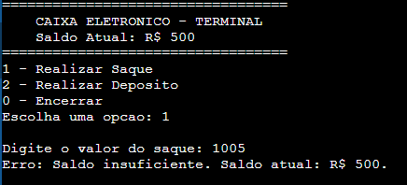
Caso de Teste 06
Teste: saldo
insuficiente
Solicitação de saque de R$ 1.005 rejeitada devido ao saldo em conta ser de apenas R$ 500.
Regra de negócio: Saldo disponível
Status: Operação negada

Slide 8
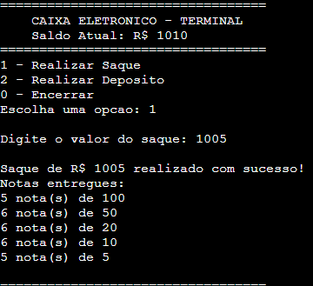
Caso de Teste 07
Teste: saque com
saldo suficiente
Com saldo inicial de R$ 1.010, o saque de R$ 1.005 é aprovado e concluído com a dispensa das cédulas.
Saque de alto valor
Status: Saque concluído

